Slide 1

Муниципальное бюджетное образовательное учреждение для детей дошкольного и младшего школьного возраста прогимназия «Кристина» г. Томска
Путешествия котёнка.
Автоматизация звука [Р].
Шахматова В.С.
Учитель-логопед

Slide 2

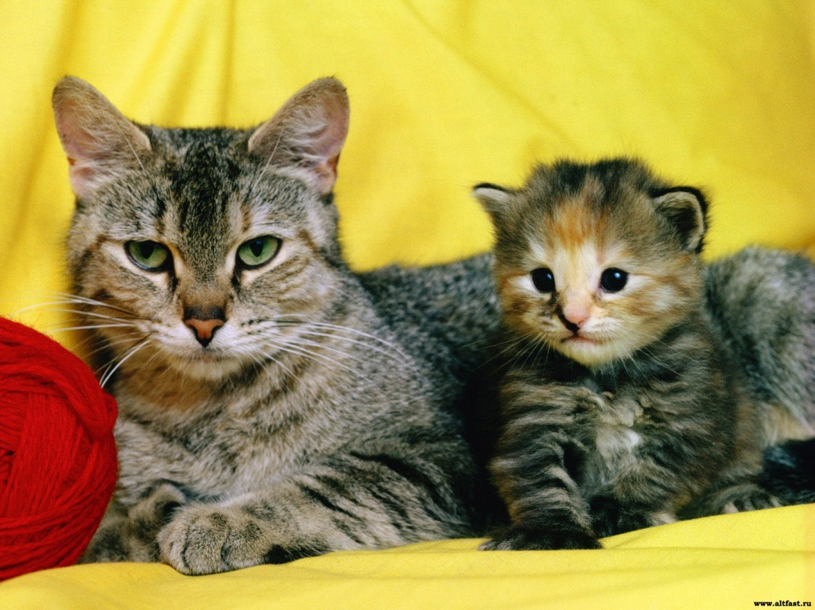
выход
Мурррр

Slide 3

Игры
выход
Котёнок идет по следам
Котёнок на полянке
Котёнок хочет узнать, что в воде
Котёнок не может найти лишнее слово
Помоги котёнку вернутся к маме

Slide 4



Котёнок идет по следам
игры
Ро
Ар
Ры
Ру
Ра
Ор

Slide 5
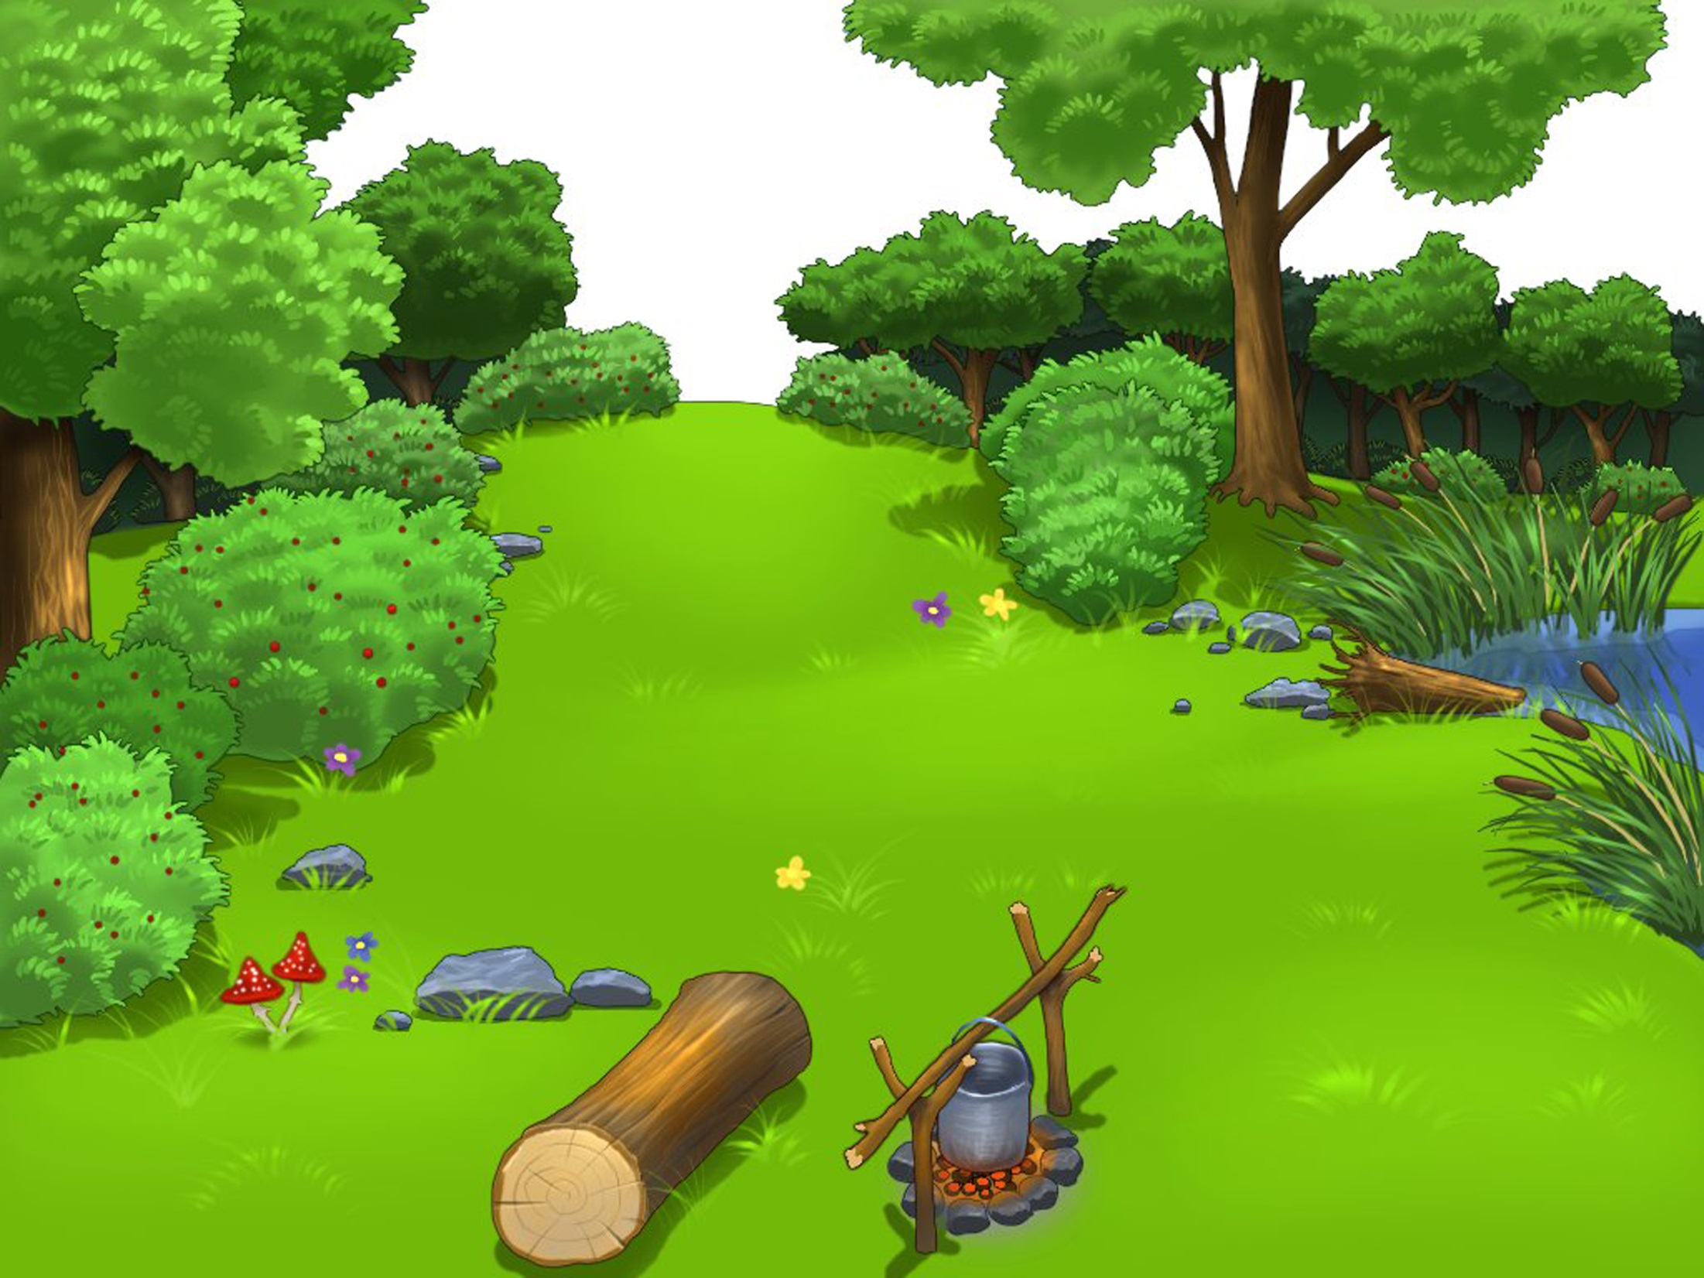
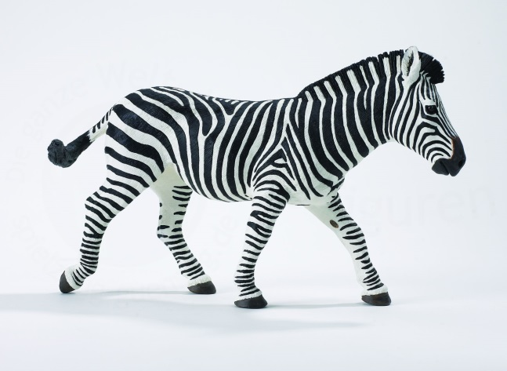
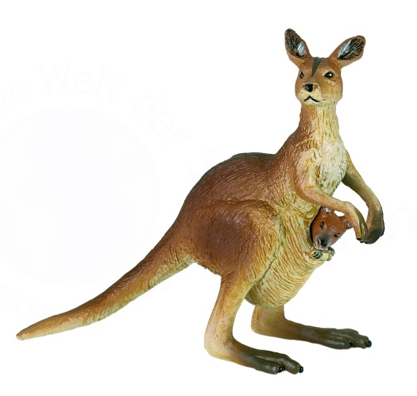
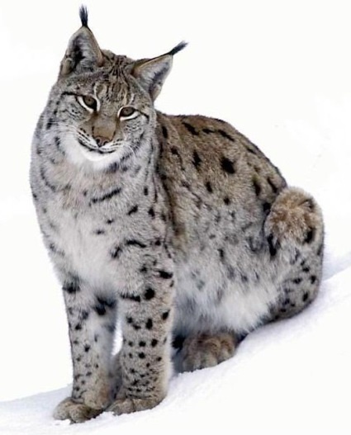
Котёнок на полянке
игры
Ра – ра зебра
Ру – ру кенгуру
Ры - ры рысь

Slide 6



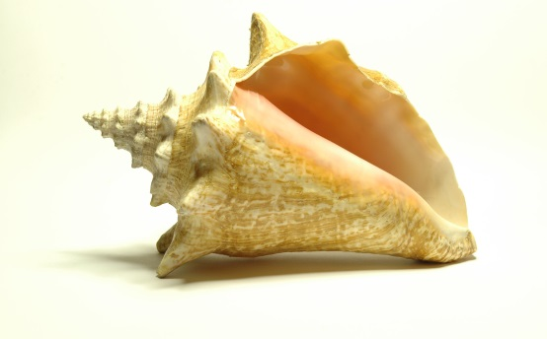
Котёнок хочет узнать, что в воде.
игры
В воде она живет, нет клюва, а клюет.
На мели сидит, усами шевелит,
А гулять пойдет - задом наперед.
Ветру, чайкам тихо вторя,
Волны шепчутся прибоя -
Приложи её лишь к ушку!
Море спряталось в

Slide 7
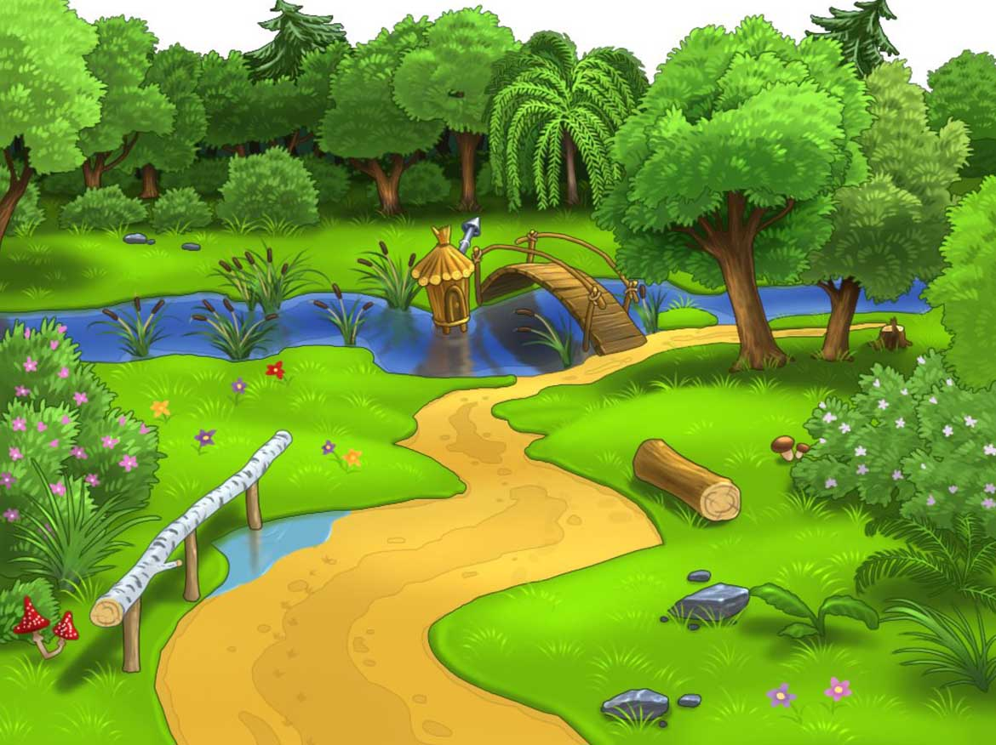
Котёнок не может найти лишнее слово
игры
Ракета
Рука
Лак
Кран

Slide 8



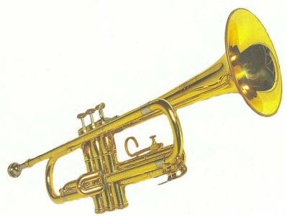



Помоги котёнку вернутся к маме.
игры
1
2
3

Slide 9
Слоги
Нужно повторять четко слоги и нажимать на следы.

Slide 10
Слова
Повторяй чистоговорки и к ним появятся картинки.

Slide 11
Отгадай загадки.
Помоги котёнку узнать, что находится в воде. Отгадай загадки и ты увидишь картинку.

Slide 12
Найди лишнее слово
Нажать на тот треугольник, где в слове нет звука [Р].

Slide 13
Определение звука в слове
Определить где находится звук [Р] в словах: в начале, в середине или в конце. Разложить картинки к цифрам.
А затем нужно нажать на домик и вернутся к маме.

Slide 14

Ссылки на Интернет-источник
http://f-lite.ru/lfp/s002.radikal.ru/i198/1003/6e/20ff713f375f.jpg/htm
http://funforkids.ru/pictures/bg/bg030.jpg
http://namonitore.ru/uploads/catalog/3dgrafika/dorozhka_4_1600.jpg
http://img-fotki.yandex.ru/get/5507/kur-valentina.13e/0_8e791_57da545b_XL
http://www.need4soft.ru/uploads/taginator/Jun-2013/fon-dlya-prezentacii.jpg
http://funforkids.ru/pictures/bg/bg025.jpg
http://uroki-shkola.ru/wp-content/uploads/2012/10/fon_ppt.jpg
http://img9.imageshack.us/img9/8479/cpvt.gif
http://funforkids.ru/pictures/bg/bg002.jpg
http://www.spielzeug-guenstig.de/images/bilderpapo/p50023_1_lupe.jpg
http://www.spielzeug-guenstig.de/images/bildersafari2/sl1114_1_lupe.jpg
http://img1.liveinternet.ru/images/attach/c/2/67/713/67713578_f_12403789.jpg
http://www.freakingnews.com/images/app_images/seashell.jpg
http://blogs.trb.com/community/news/davie/forum/traffic_signal_2.gif
http://int.sportcamp.gr/Portals/2/FOOTER%20MENU/rain.jpg
http://1nsk.ru/data/foto/3/original/41b74a8d35.jpg
http://forum.worldoftanks.ru/uploads/profile/photo-7122715.gif?_r=1375716999
http://900igr.net/data/muzyka/Muz.instrumenty-2.files/0018-016-Truba.jpg
выход

